Slide 1


UBND QUẬN LONG BIÊN
TRƯỜNG MẦM NON GIANG BIÊN
KHÁM PHÁ KHOA HỌC
Đề tài: Một số loại quả
Lứa tuổi: 4 -5 tuổi

Slide 2


Bài hát: Qủa

Slide 3
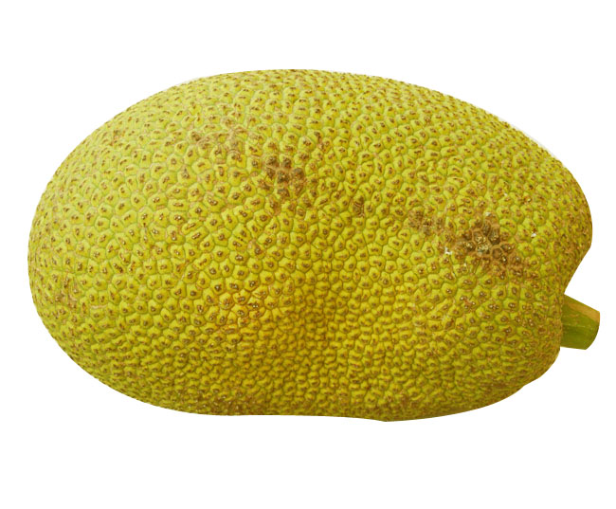
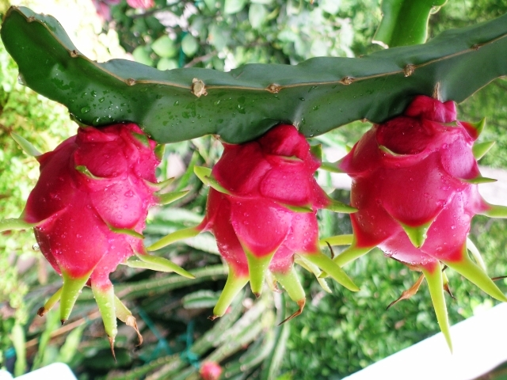
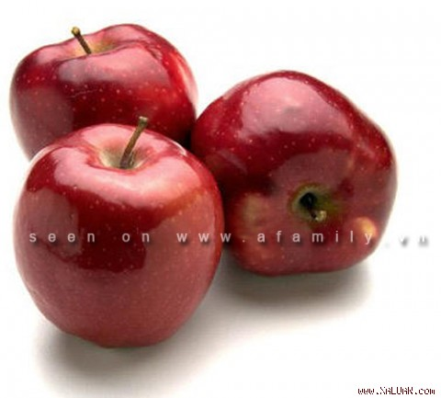
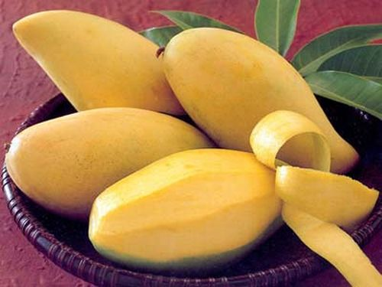

Slide 8
QUẢ MÍT
Bé nhận xét gì về quả mít?

Slide 9
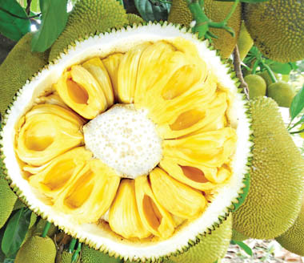
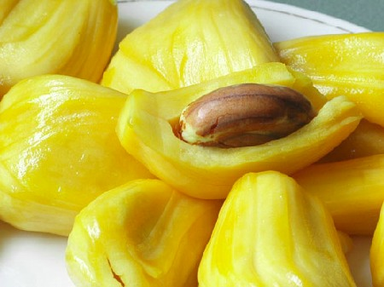
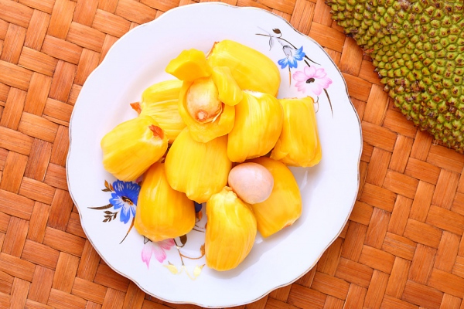
Bé nhìn xem, bên trong quả mít là gì nào?
Qủa mít có một hay nhiều hạt?

Slide 10
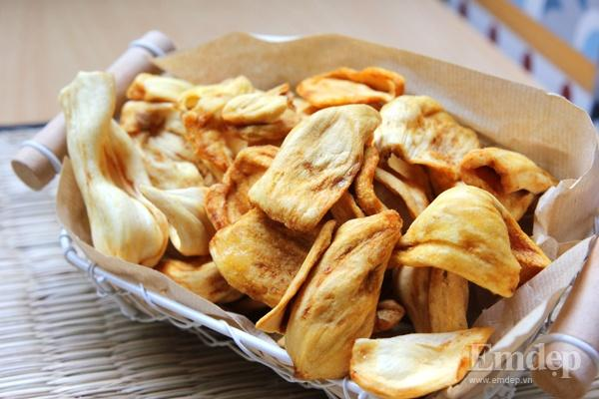
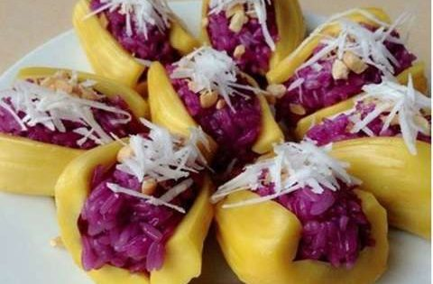
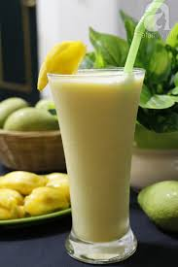
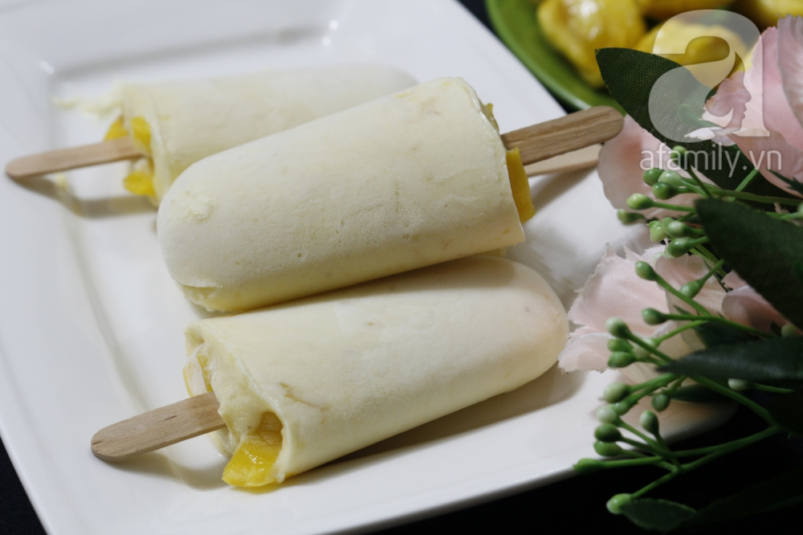

Slide 11
Qủa Thanh Long
Qủa gì đây?
Con có nhận xét gì về quả thanh long

Slide 12
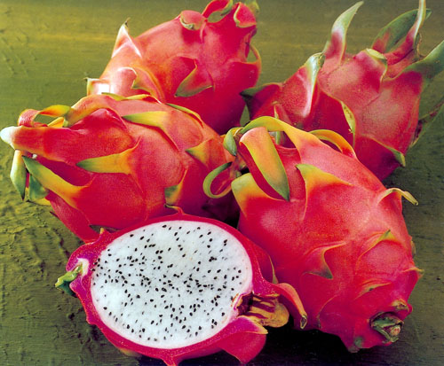
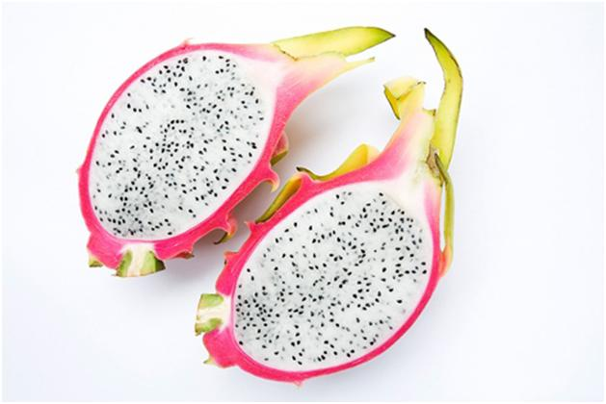
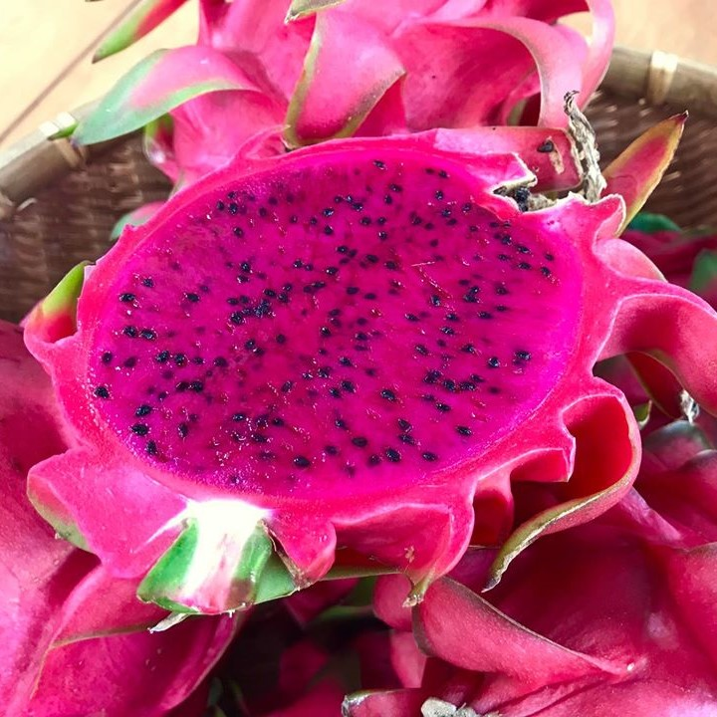
Bé đã được ăn quả thanh long chưa?
Bé đoán xem quả thanh long có tác dụng gì với cơ thể chúng ta?

Slide 13
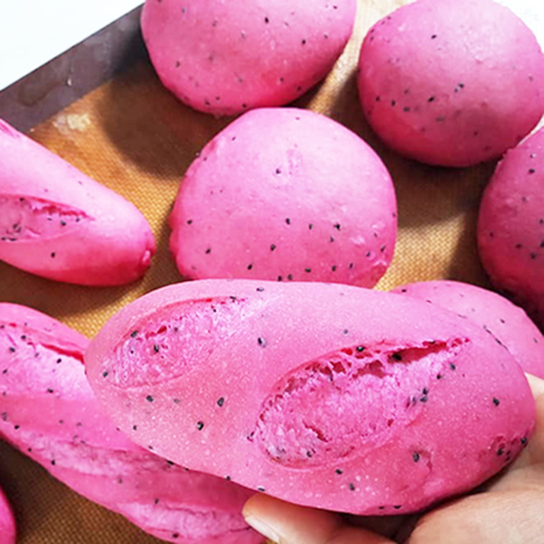
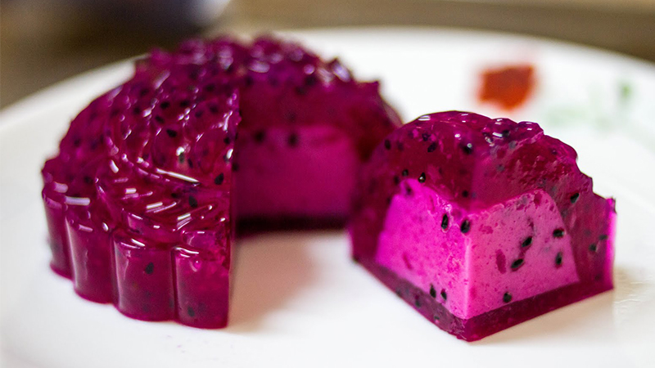
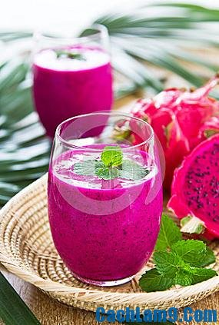
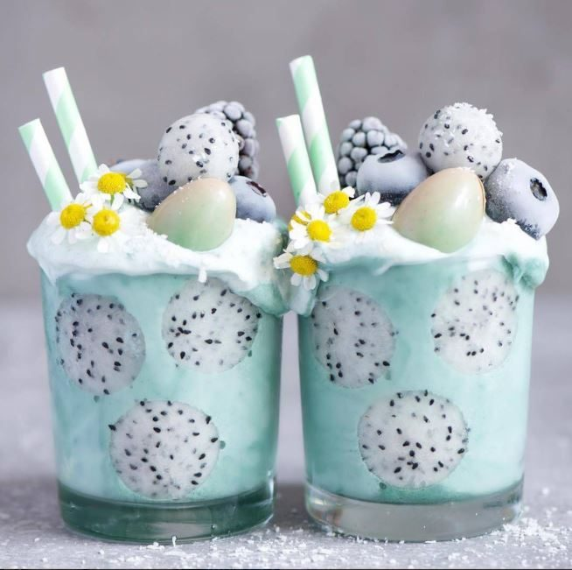

Slide 14
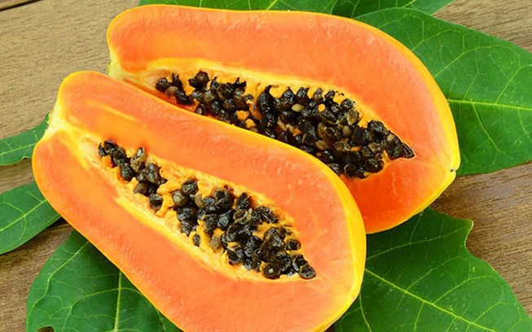
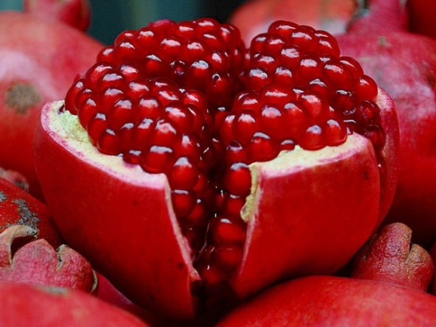
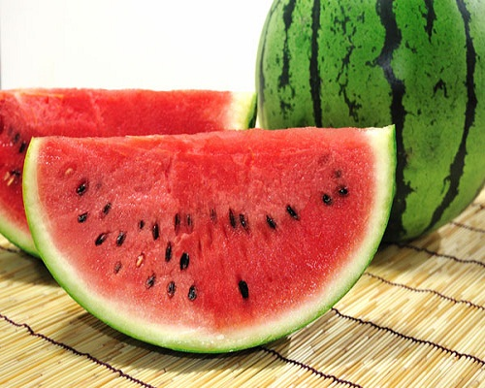
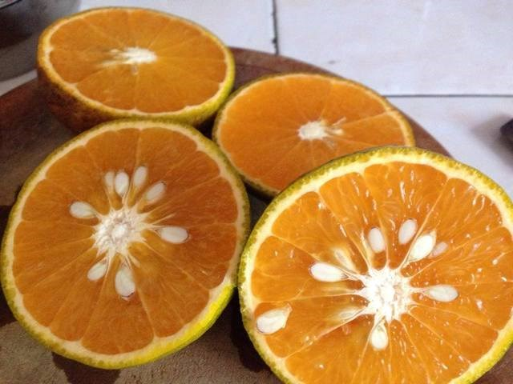

Slide 15
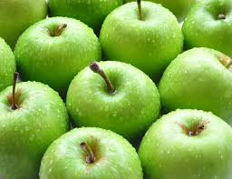
Bé nhận xét gì về quả táo?
Qủa Táo

Slide 16
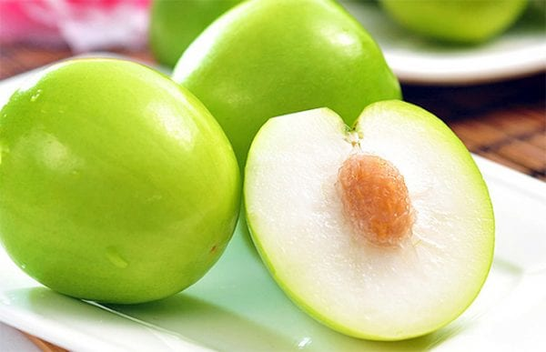
Bé nhìn xem, quả táo có đặc điểm gì?
Bên trong quả táo có gì nào?
Qủa táo có nhiều hay một hạt?
Qủa táo có tác dụng gì với cơ thể chúng mình?

Slide 17
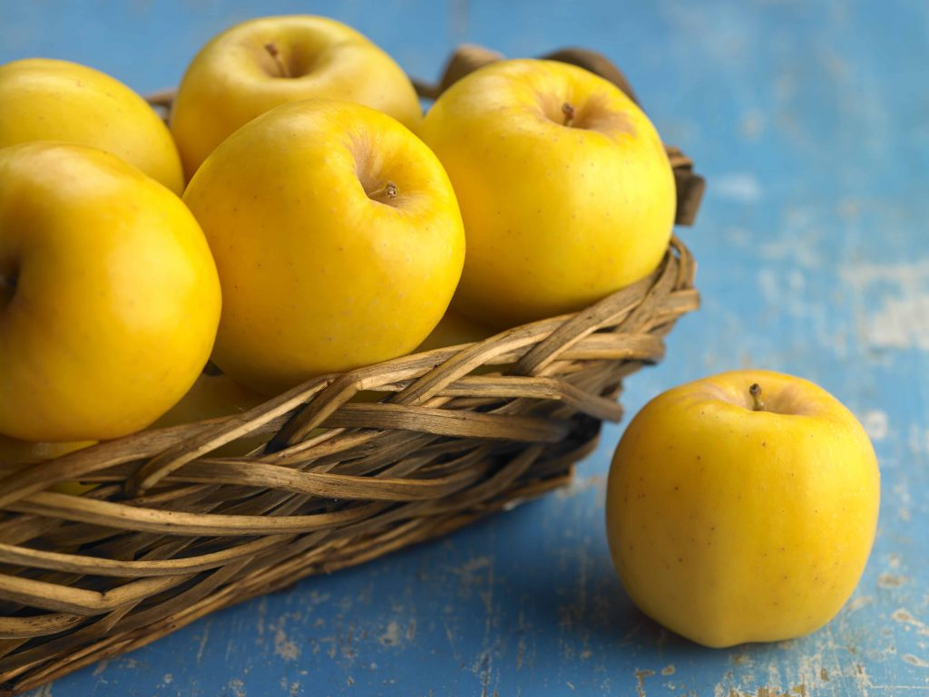
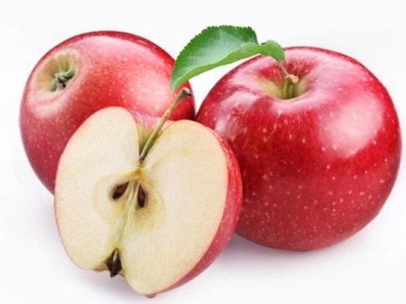

Slide 18
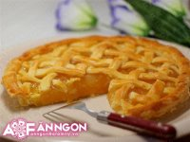
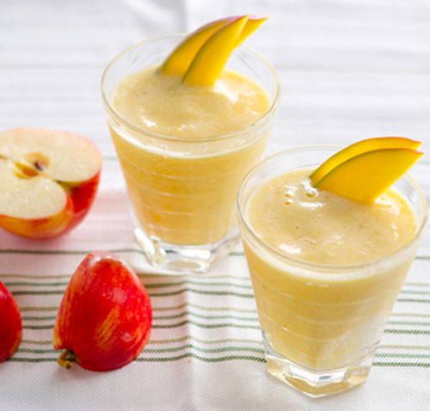
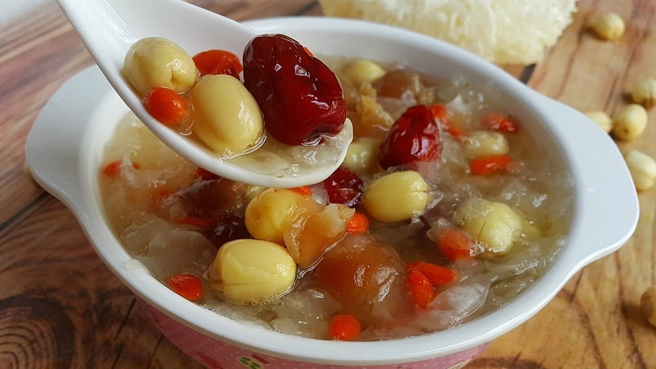
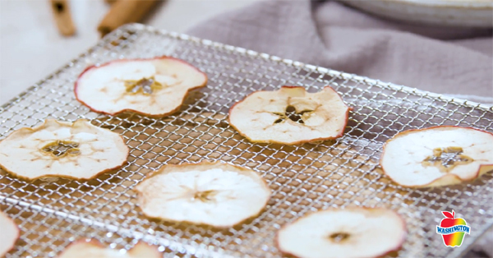
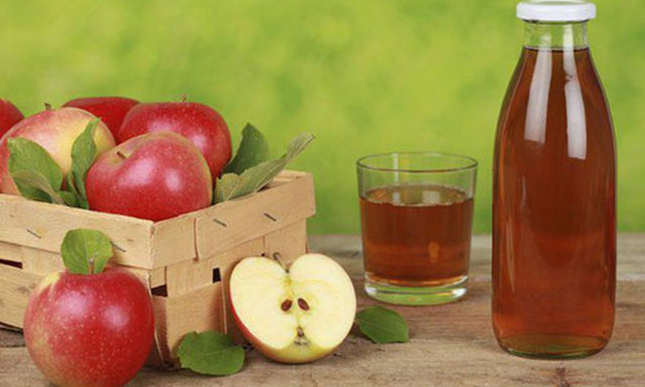
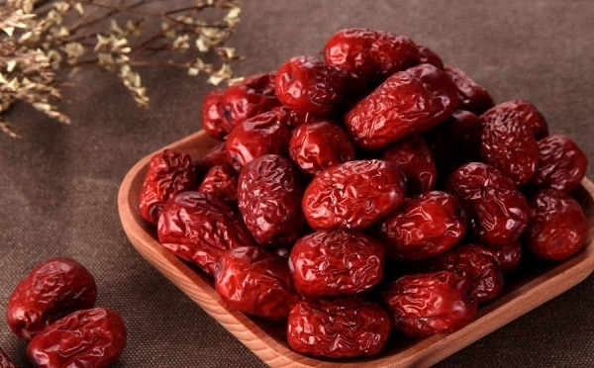

Slide 19
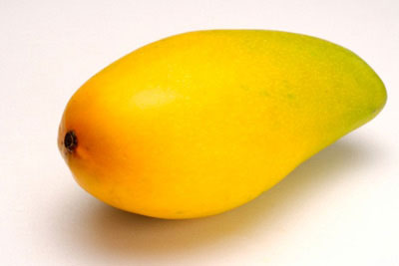
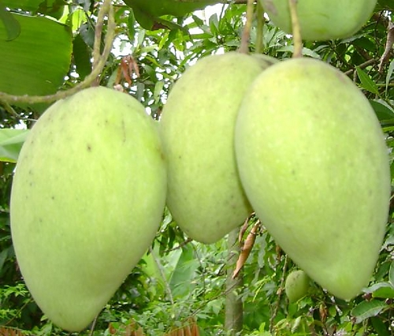
Qủa gì đây?
Con nhận xét gì về quả xoài

Slide 20
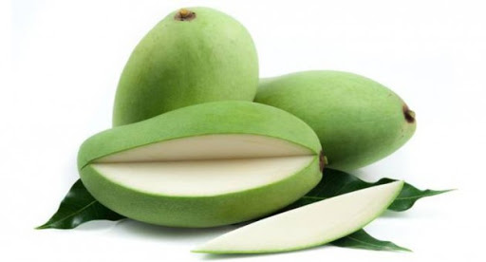
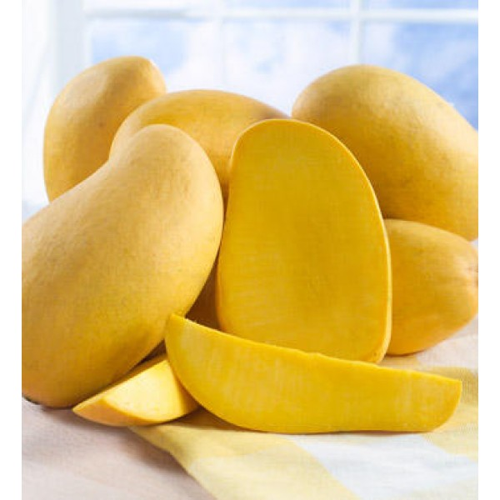

Slide 21
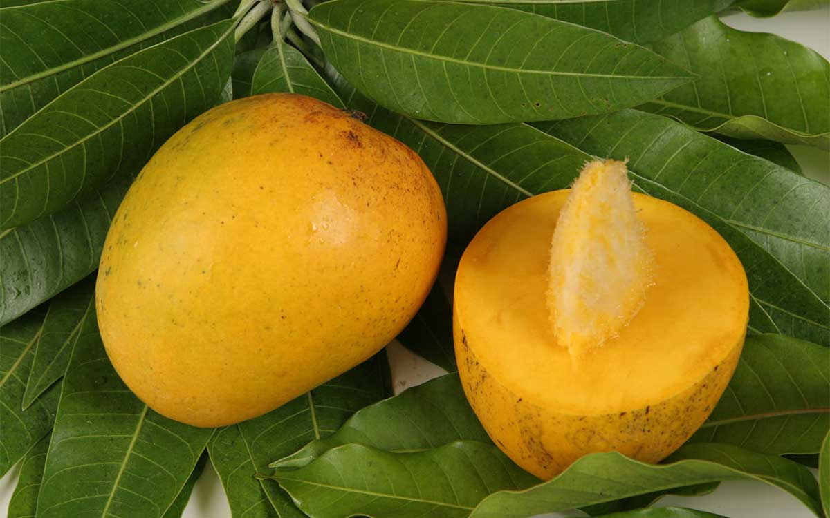
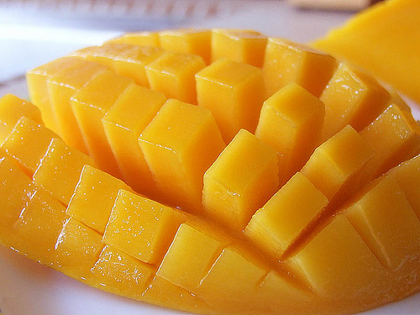
Con nhìn xem, bên trong quả xoài có gì nào?
Qủa xoài có vị gì? Tác dụng của quả xoài là gì?

Slide 22
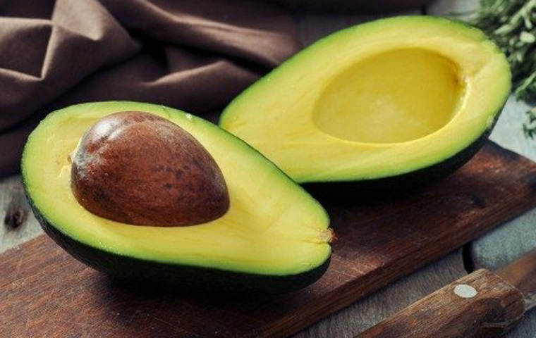
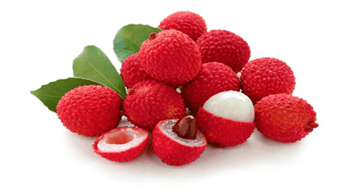
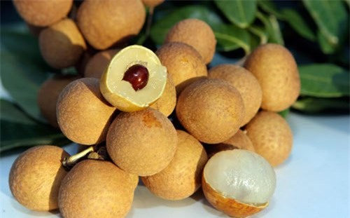
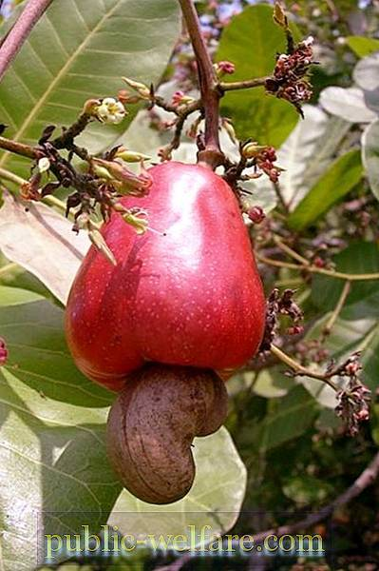

Slide 23
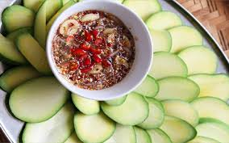
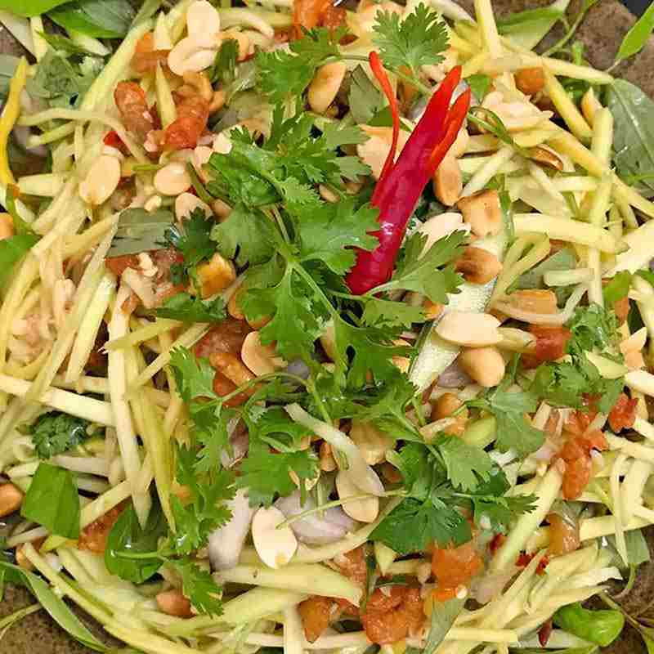
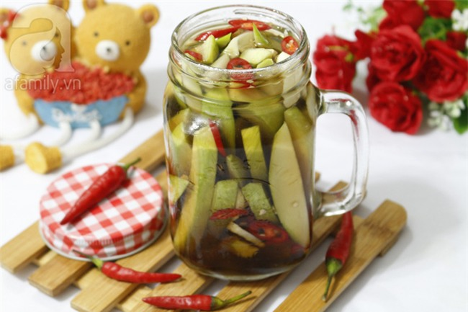
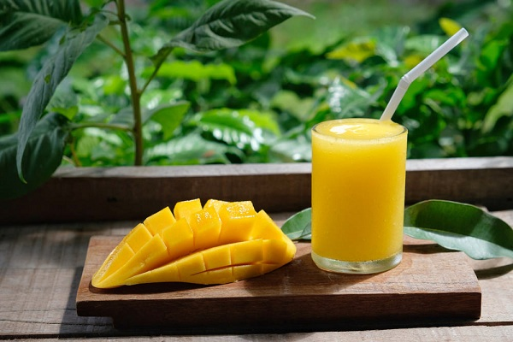
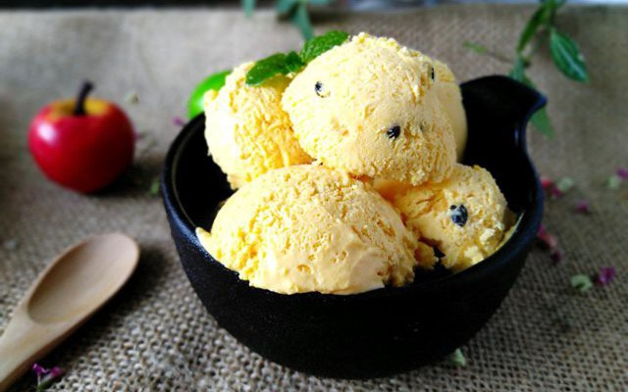
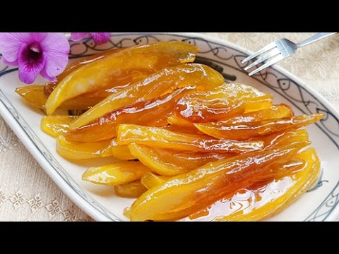

Slide 24
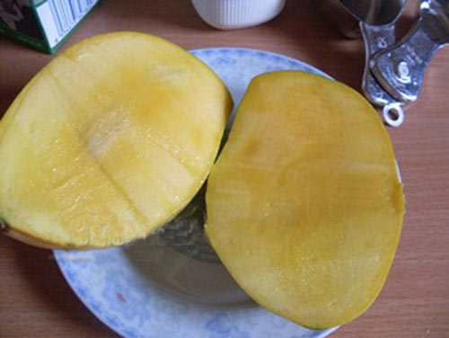
Bé hãy nhìn và nhận xét 2 quả này có điểm gì giống và khác nhau nào?

Slide 25
Còn 2 quả này thì sao? Chúng giống và khác nhau điểm nào ?

Slide 26
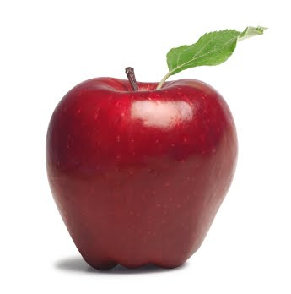




Bé chọn những quả có vỏ nhẵn nào
Đúng rồi
Sai rồi
Sai rồi
Đúng rồi
Đúng rồi
Sai rồi

Slide 27





Bây giờ hãy tìm quả có vỏ sần nào.
Đúng rồi
Sai rồi
Sai rồi
Đúng rồi
Sai rồi
Đúng rồi

Slide 28



Qủa nào có một hạt, quả nào có nhiều hạt

Slide 29

Gio học đã kết thúc. Cô chúc các bé chăm ngoan học giỏi.

